Slide 1
GÖRÜNTÜ İŞLEME KULLANILARAK EKMEK DOKU ANALİZİ
Ekmeğin gözenekli yapısının ve bu gözeneklere ait büyüklük, düzen, gözenek duvarı kalınlığı, şekil faktörü gibi parametrelerin ekmek kalitesine önemli etkisi vardır.
Görüntü işleme analiz yöntemleri ile ekmeğin kalitesi , organik olup olmadığı tespit edilebilmektedir.

Slide 2
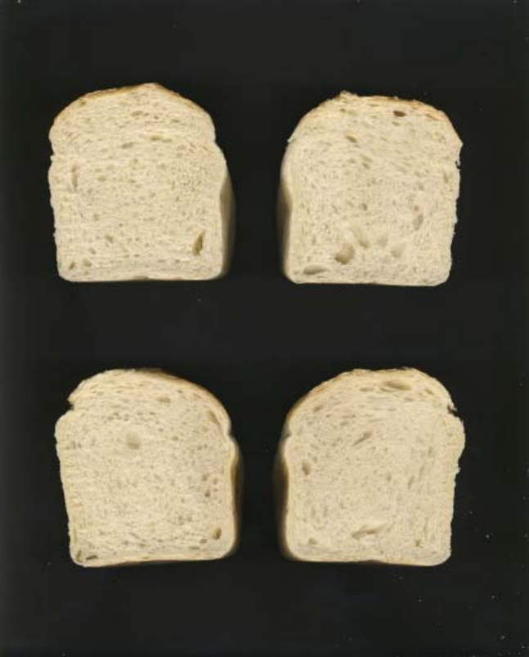
VERİ KÜMESİ
Ekmeğin içindeki maddelerin oranları belirlenir.
Ekmek dilimlere ayrılmıştır ve görüntü işleme için belirlenen bu iki dilimin bir tarayıcı aracılığı ile görüntüsü bilgisayara aktarılmıştır .
Tarayıcının parlaklık ve kontrast parametreleri,
tüm görüntüler için sıfıra ayarlanmıştır.

Slide 3
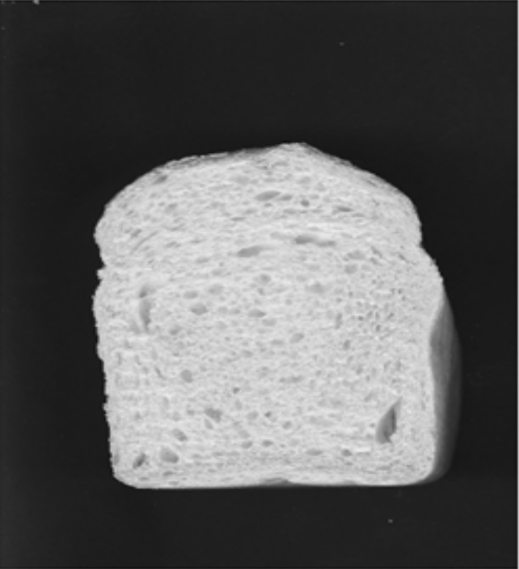
YÖNTEMLER
Ham ekmek görüntüleri renklidir.
Elde edilen ekmek görüntüleri gri seviye görüntüye dönüştürülmüştür.

Slide 4
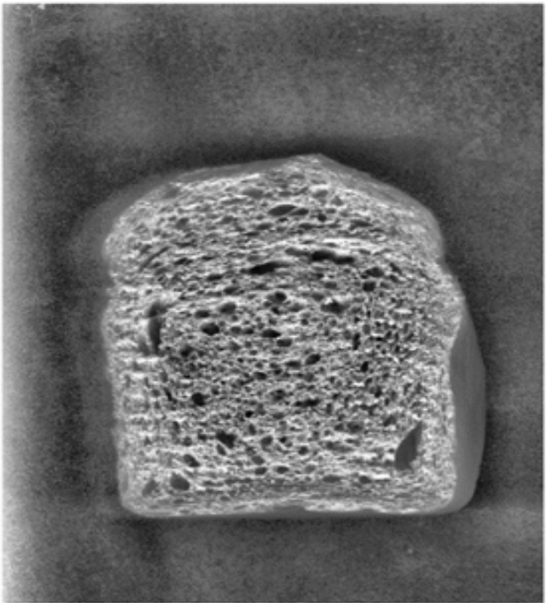
HİSTOGRAM GERME
Histogram germe işlemi düşük kontrastlı resimlere uygulanan bir yöntem olup histogramı geniş bir bölgeye yayma mantığına dayanmaktadır .
Bu yöntem ile gri seviye görüntülerin histogramı iyileştirilmiştir.
Bu sayede gözeneklerin belirginliği artırılmış oldu.

Slide 5
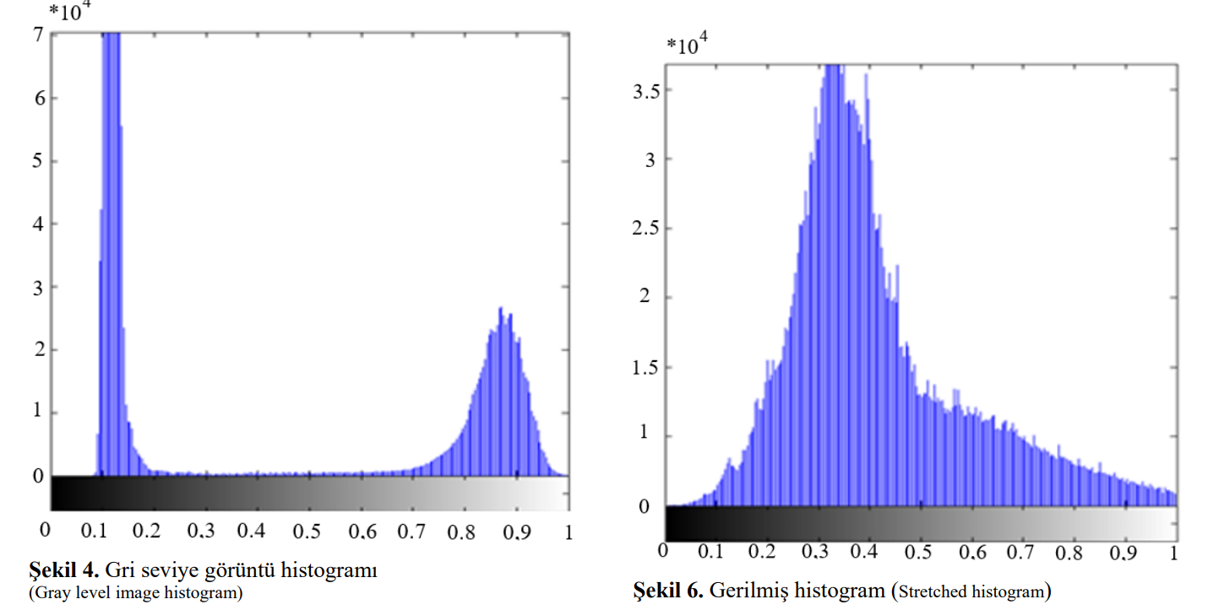

Slide 6
HİSTOGRAM EŞİTLEME
Histogram eşitleme renk değerleri düzgün dağılımlı olmayan görüntüler için uygun bir görüntü iyileştirme metodudur.
Bu metot ile histogram daha düzgün yayılımlı hale getirilir
Bu aşamayla birlikte ön işleme aşaması bitmiştir.

Slide 7
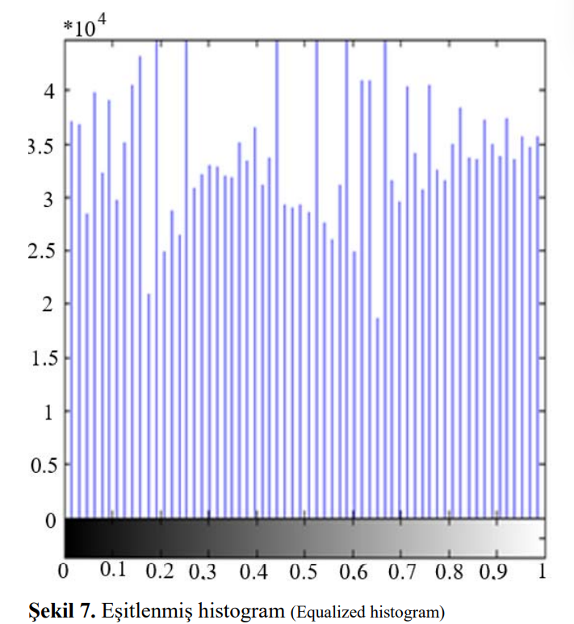

Slide 8
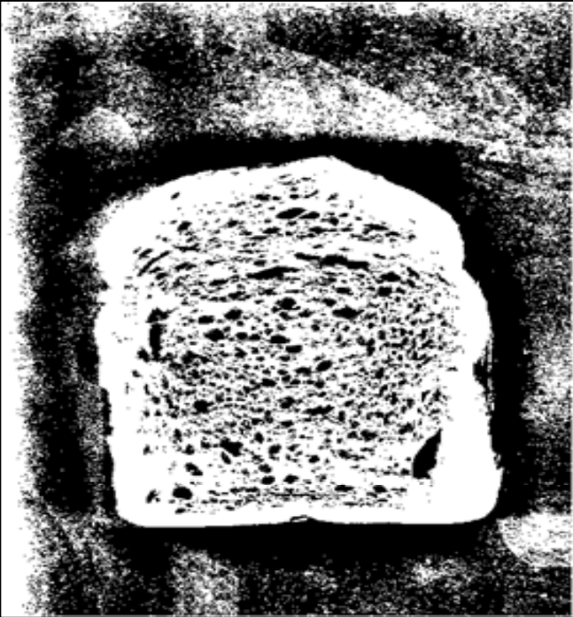
Gözeneklerin Otomatik Olarak Bölütlenmesi
Görüntüler otsu yöntemi ile eşiklenerek ikili görüntü haline dönüştürülür.
Eşiklenmiş görüntü sonucu gözenekler siyah ekmek dokusu ise beyaz hale gelir.

Slide 9

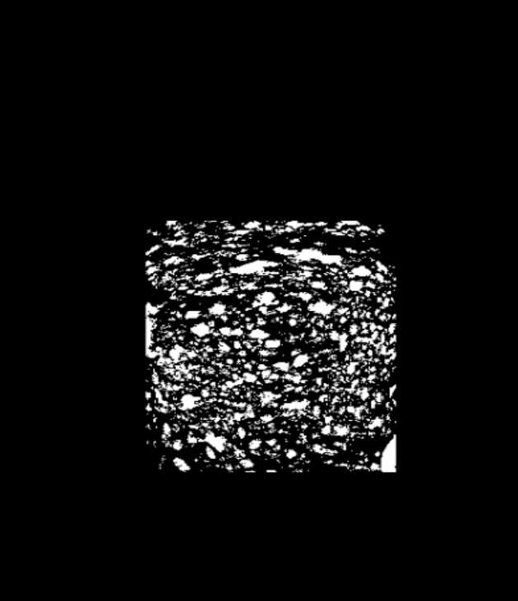
Bu görüntüde ise bölütlenmiş ekmek görüntüsü bulunmaktadır. Böylelikle ekmek görüntüsü arka plandan ayır edilmiştir. Doku analizi yapacağımız ekmek yüzeyinin belirlenmesi açısından önemlidir.
Bu görüntüde ise her ekmek görüntüsü için ekmek üzerinde bulunan gözenekler bölütlenmiştir.

Slide 10
Bileşen Etiketleme İle Gözenek Etiketleme
Bu yöntem sayede her bir gözenek ayrı bir nesne olarak algılanmakta ve bu gözeneklere ait sayı, alan, yoğunluk yuvarlaklık, şekil faktörü gibi sayısal verilere ulaşmak kolay olmaktadır.
Bu hem bize gözeneklerin sınıflandırılması imkânı vermekte hem de görsel analiz imkânı sunmaktadır. Ayrıca farklı katkı maddeli ekmeklerde doku karşılaştırması yapmayı da kolay hale getirmektedir.

Slide 11
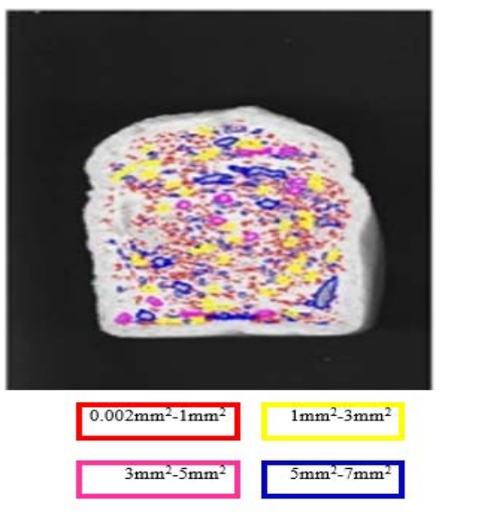
Yapılan çalışmada farklı büyüklükteki gözeneklerin sayılarındaki değişimlerin gözlenmesi amacıyla gözenekler 0,002mm2 -1mm2 , 1mm2 -3mm2 , 3mm2 -5mm2 ve 5mm2 - 7mm2 olmak üzere 4 sınıfa ayrılmıştır. Her bir sınıf, bir etiket grubuna dâhil edilmiştir.

Slide 12
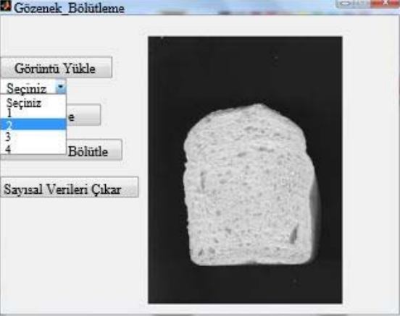
GELİŞTİRİLEN ARAYÜZ PROGRAMI
Çalışmada ayrıca Matlab GUI arayüz programı kullanılarak, ekmek doku/gözenek bölütleme ve gözeneklere ait sayısal verilerin elde edilmesine yönelik bir ara yüz programı oluşturulmuştur.

Slide 13
GELİŞTİRİLEN ARAYÜZ PROGRAMI
Görüntü yükle butonundan ham ekmek görüntüsü yüklenmektedir.
Ekmek seçim işleminden sonra gri seviye dönüşüm yapılmaktadır.
Gözenekleri bölütle butonu ile elde edilen gri görüntünün bölütleme işlemi yapılmaktadır.

